Slide 1
전기 분해
p. 184 ~ 189

Slide 2
전기 분해의 원리
화학 전지와 전기 분해
구 분 | 화학 전지 | 전기 분해
특징 | 화학 에너지 → 전기 에너지 | 전기 에너지 → 화학 에너지
(-) 극 | 산화 반응 | 환원 반응
(+) 극 | 환원 반응 | 산화 반응

Slide 3
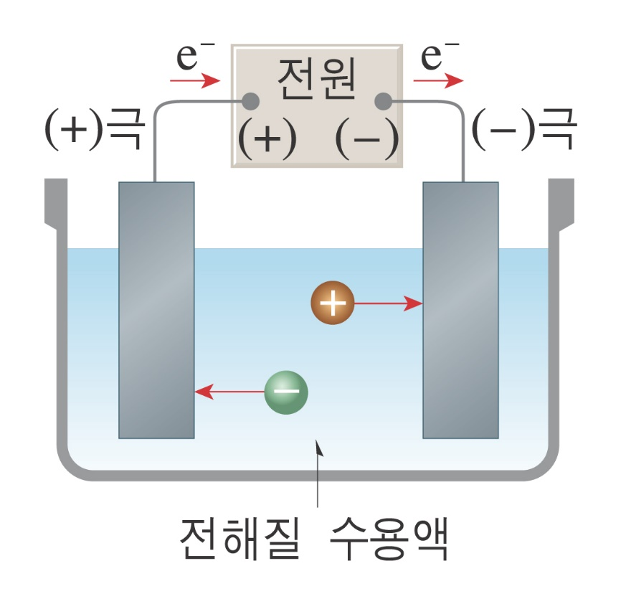
전기 분해의 원리
전기 분해
  산화-환원 반응을 이용하여 전기E를 화학E로 바꾸어
  물질을 분해하는 과정
  구성
(+) 극 | (-) 극
산화 반응 | 환원 반응
음이온 → 홑원소 물질 + e⁻ | 양이온 + e⁻ → 홑원소 물질

Slide 4
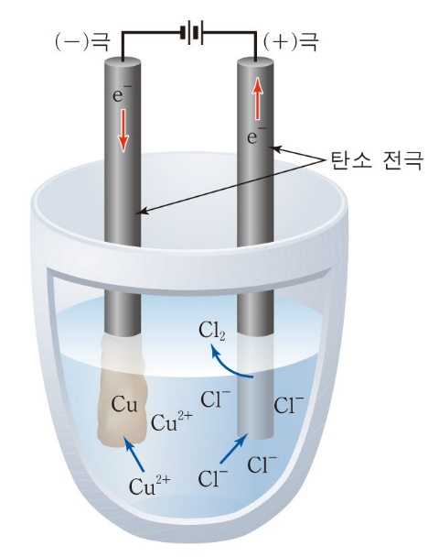
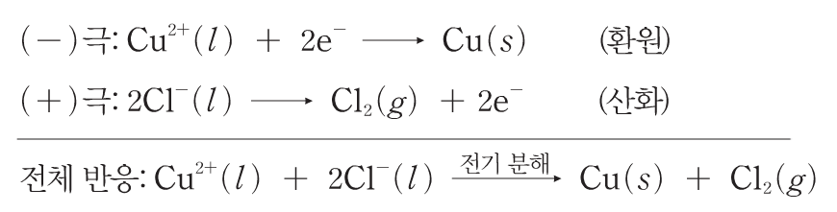
1. 전해질 용융액의 전기 분해
CuCl₂ 용융액의 전기분해 (Cu²⁺와 Cl⁻만 존재)

Slide 5
1. 전해질 용융액의 전기 분해
NaCl 용융액의 전기분해 (Na⁺와 Cl⁻만 존재)

Slide 6
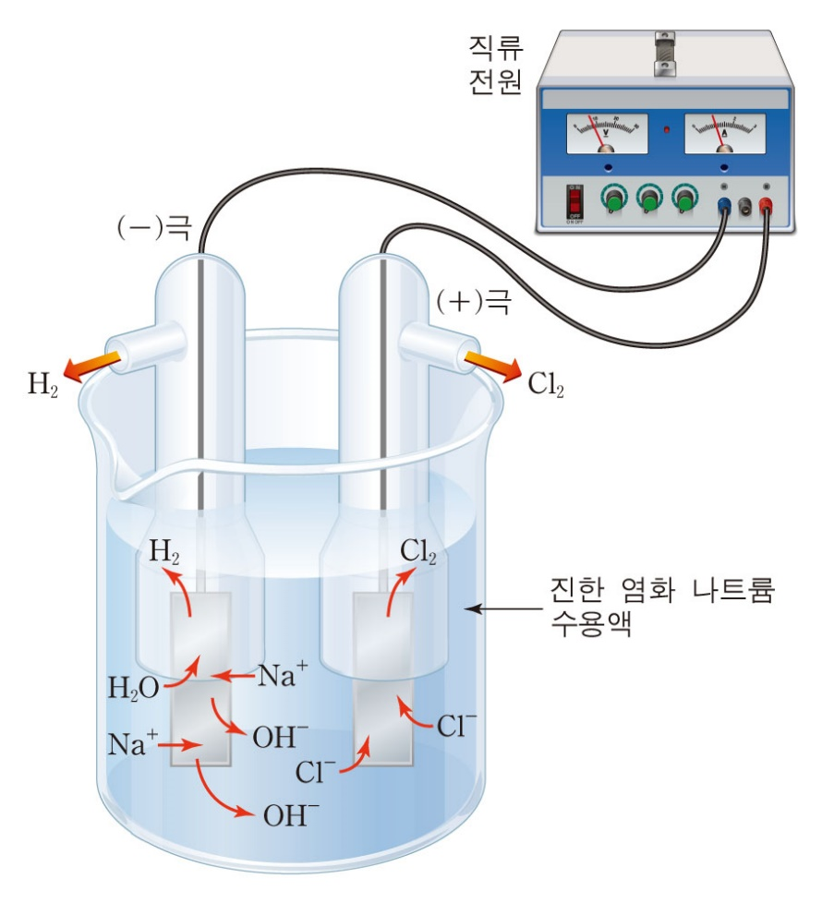
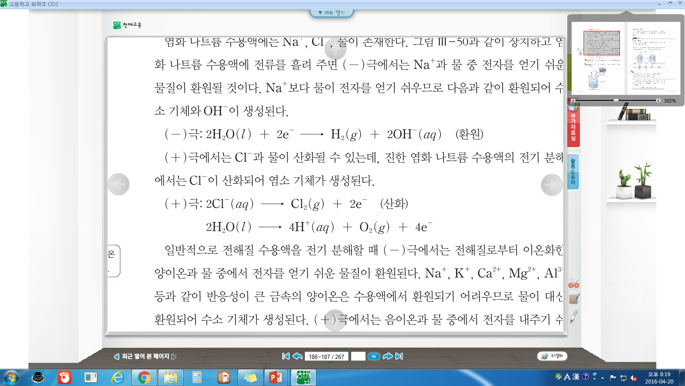
2. 전해질 수용액의 전기분해
NaCl 수용액의 전기분해 (Na⁺와 Cl⁻, H₂O 존재)

Slide 7
2. 전해질 수용액의 전기분해
전해질 수용액의 전기분해 원리
  (-) 극 : 전해질의 양이온과 H₂O 중 환원되기 쉬운 물질이
  먼저 환원됨.
  Li⁺, K ⁺, Na ⁺, Ca ²⁺, Mg ²⁺, Al ³⁺ ☞ H₂O보다 환원 어려움.
  Cu²⁺, Ag ⁺ ☞ H₂O보다 환원 쉬움.
  (+) 극 : 전해질의 음이온과 H₂O 중 산화되기 쉬운 물질이
  먼저 산화됨.
  F⁻, SO₄²⁻, PO₄³⁻, CO₃²⁻, NO₃⁻ ☞ H₂O보다 산화 어려움.
  Cl⁻, Br⁻ ☞ H₂O보다 산화 쉬움.

Slide 8
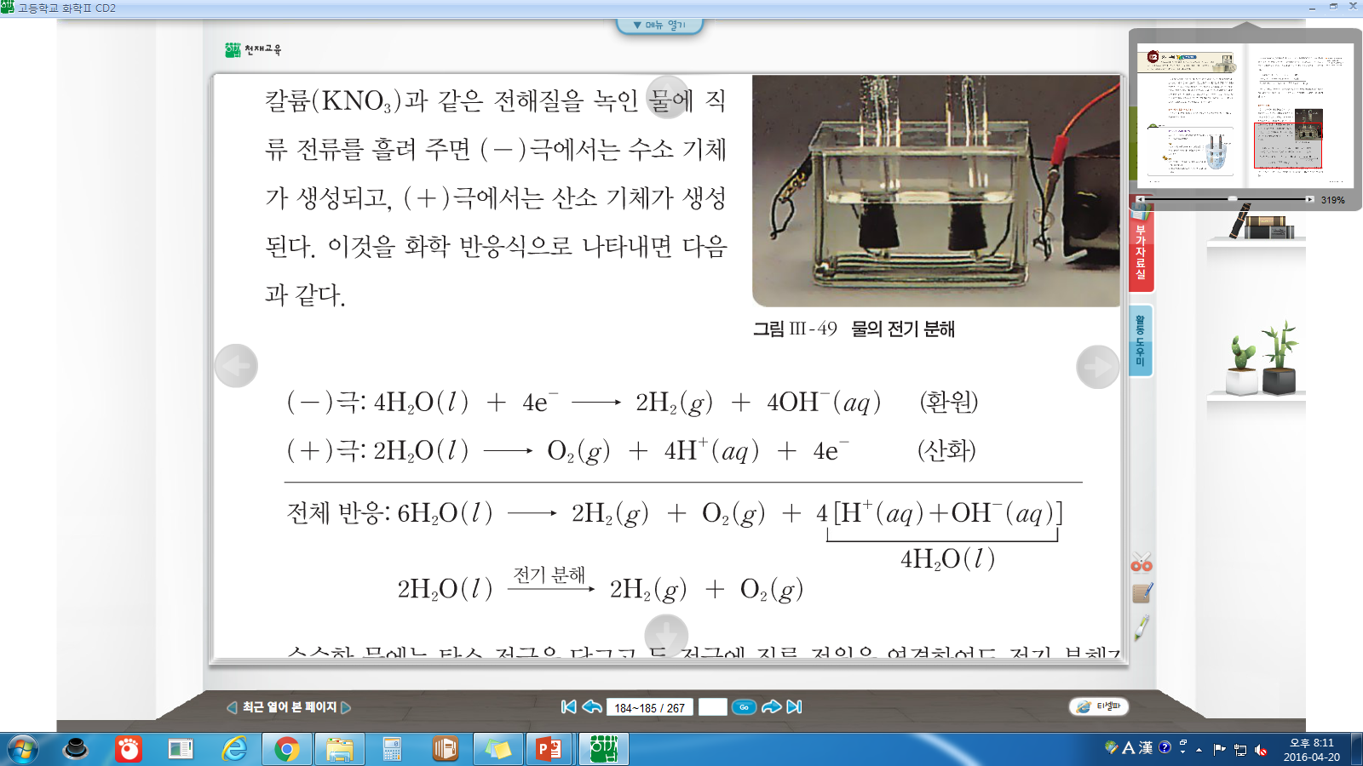
2. 전해질 수용액의 전기분해
KNO₃ 수용액의 전기분해 (K⁺와 NO₃⁻, H₂O 존재)

Slide 9
2. 전해질 수용액의 전기분해
AgNO₃ 수용액의 전기분해 (Ag⁺와 NO₃⁻, H₂O 존재)

Slide 10
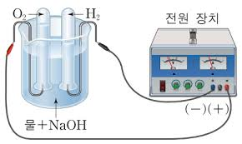
3. 물의 전기 분해
순수한 물은 전류가 흐르지 않으므로 NaOH, KNO₃, Na₂SO₄과 같은 전해질을 소량 넣어줌.
☞ 전해질의 이온은 물보다 반응성이 작아야 함.

Slide 11
3. 물의 전기 분해
Notes:
(+)극 : 4OH- -> O2 + 2H2O + 4e-

Slide 12
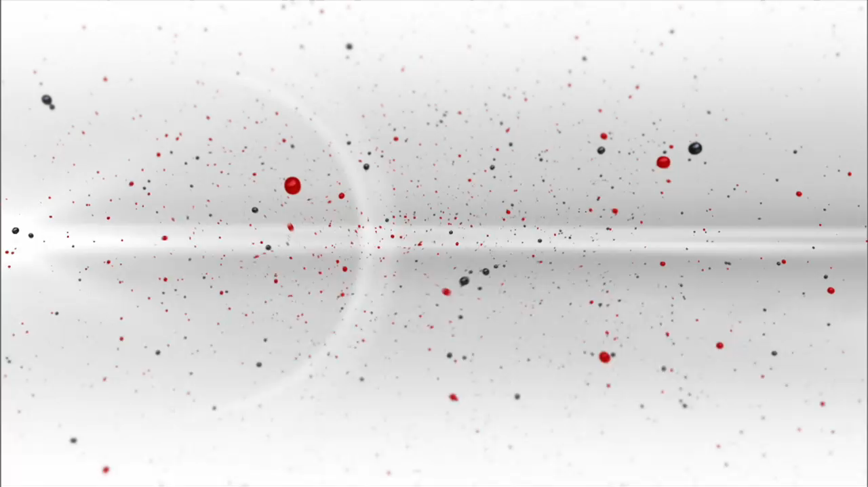
전기분해 실험 영상

Slide 13
전기 분해의 양적 관계
(+) 극 | (-) 극
산화 반응 | 환원 반응
음이온 → 홑원소 물질 + e⁻ | 양이온 + e⁻ → 홑원소 물질
전기 분해 시 생성물의 양은 반응한 전자의 몰 수에
비례

Slide 14
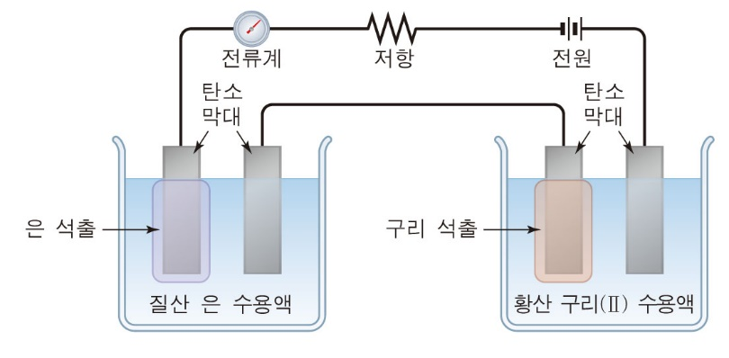
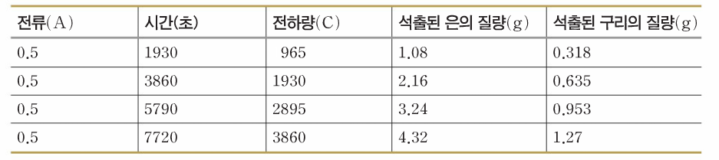
전기 분해의 양적 관계

Slide 15
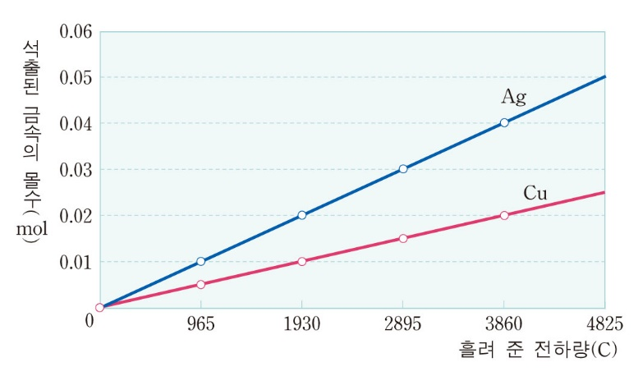
전기 분해의 양적 관계

Slide 16
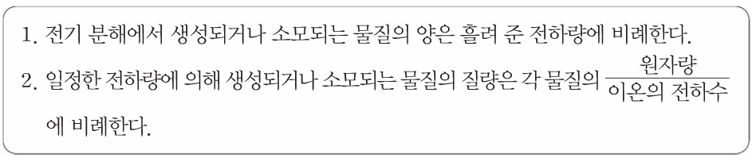
패러데이 법칙(Faraday’s law)
  전자 1개의 전하량 = 1.602×10⁻¹⁹ C
  전자 1몰의 전하량 = (1.602×10⁻¹⁹ C) × N_{A} = 96500 C
  = 1F
  (96500 C/mol : 패러데이 상수)
  전하량(Q) = 전류의 세기(I) × 시간(t)

Slide 17
패러데이 법칙(Faraday’s law)
1F의 전하량으로 전기분해할 때 생성되는 물질의 양
물질 | 화학반응 | 생성물의 몰수
NaCl(aq) | (+)극 : 2Cl⁻→ Cl₂ + 2e⁻
 | (-)극 : 2H₂O + 2e⁻ → H₂ + 2OH⁻
AgNO₃(aq) | (+)극 : 2H₂O → 4H⁺ + O₂ + 4e⁻
 | (-)극 : Ag⁺ + e⁻ → Ag
CuSO₄(aq) | (+)극 : 2H₂O → 4H⁺ + O₂ + 4e⁻
 | (-)극 : Cu²⁺ +2e⁻ → Cu
0.5몰
0.5몰
0.25몰
1몰
0.25몰
0.5몰

Slide 18
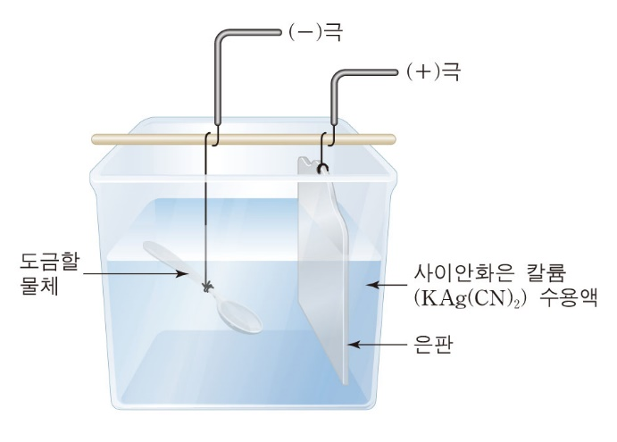
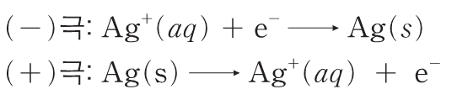
전기분해의 이용 ; 전기 도금

Slide 19
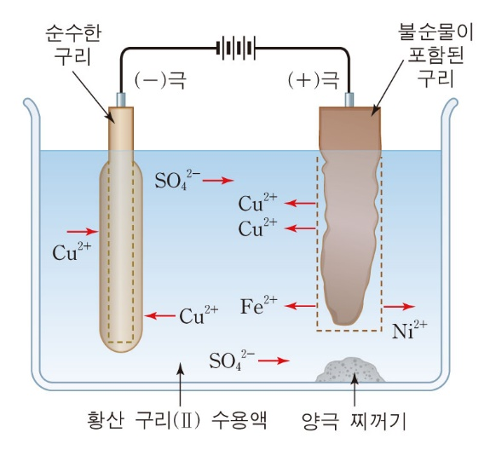
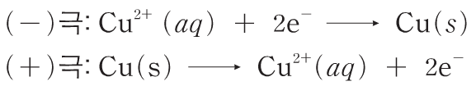
전기분해의 이용 ; 금속의 정제(제련)

Slide 20
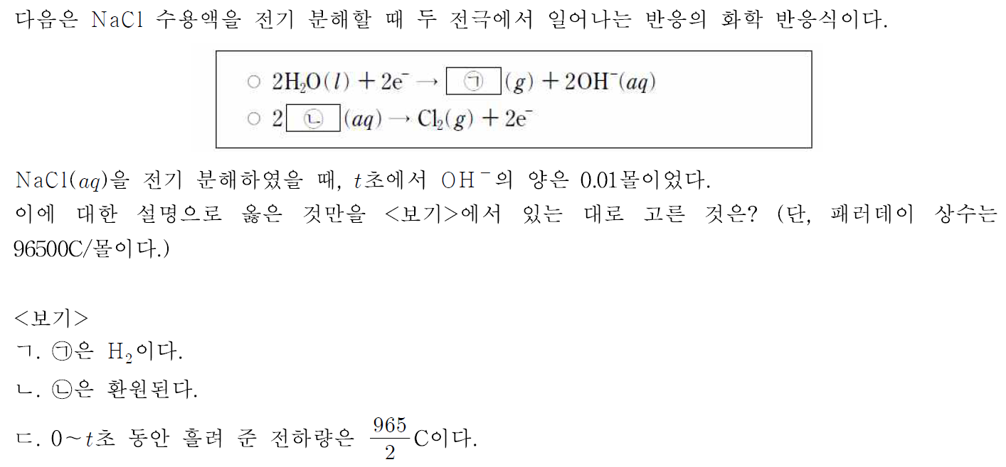
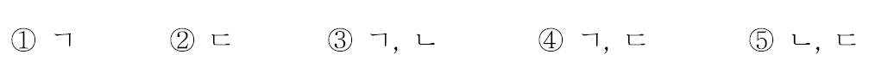
연습1(2015 대수능)
(단, 페러데이 상수는 96500C/몰이다.)

Slide 21
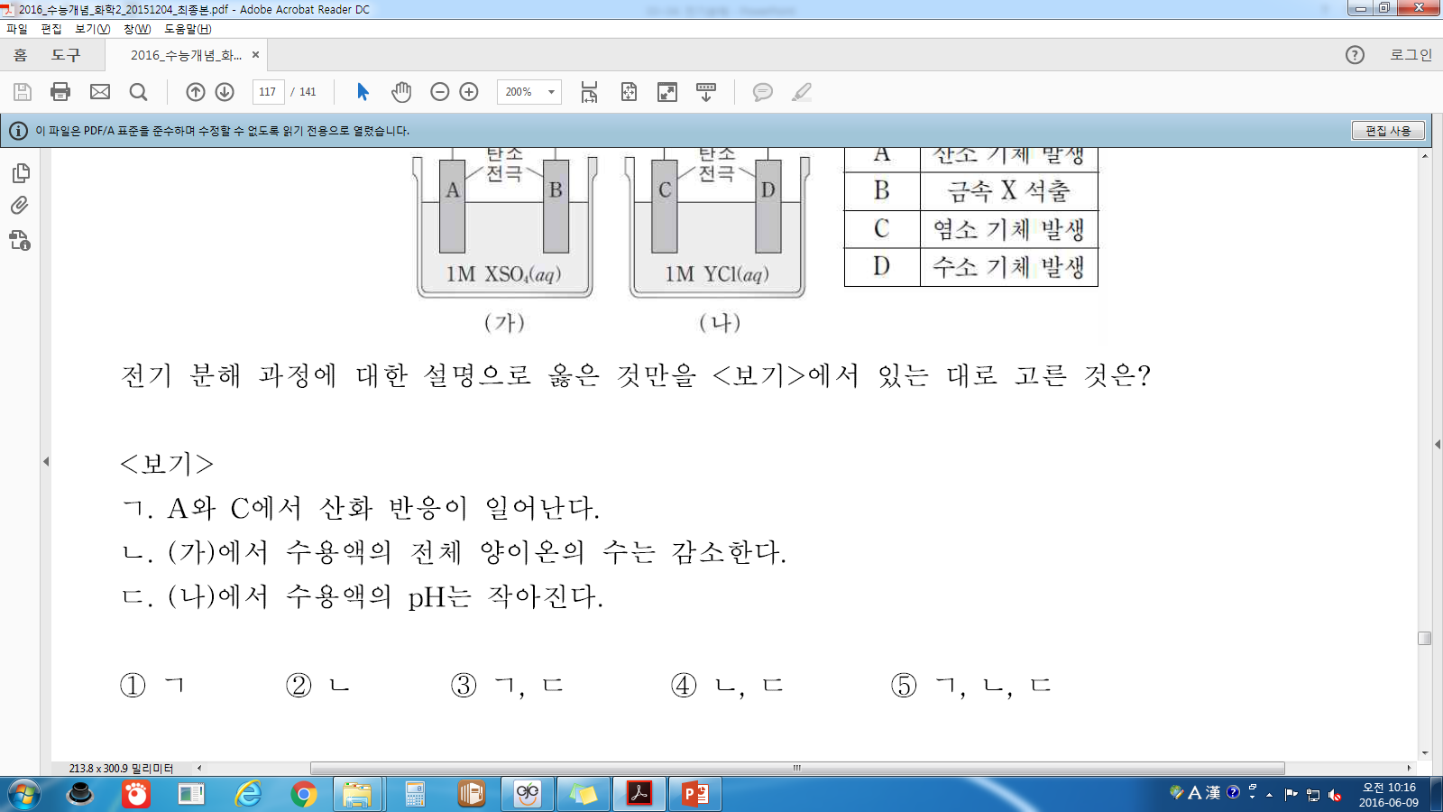
연습2(2013 9월 평가원)
그림은 금속 X의 염인 XSO₄ 수용액과 금속 Y의 염인 YCl 수용액을 전기분해
하는 장치를, 표는 전기분해가 진행되는 동안 각 전극에서 관찰된 결과를
나타낸 것이다. X, Y는 임의의 금속 원소이다.

Slide 22
Thank You !

Slide 23
가나다라
가나다라
  가나다라

